Slide 1

Міністерство освіти і науки України
Всеукраїнський інтерактивний конкурс «МАН-Юніор Дослідник»
Номінація «ІСТОРІЯ»
Мультикультурне середовище Тетіївщини: історичні витоки та їх вплив на сучасність
Роботу виконала:
Рябоконь Олександра Петрівна,
учениця 9 класу
Тетіївського ліцею №3
Тетіївської міської ради Київської області
Наукові керівники:
Дмитрук Галина Анатоліївна, та Власенко Оксана Миколаївна,
вчителі-методисти
Тетіївського ліцею №3,
Тетіївської міської ради
Київської області

Slide 2
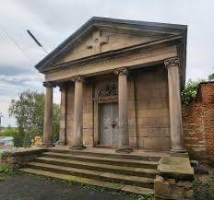
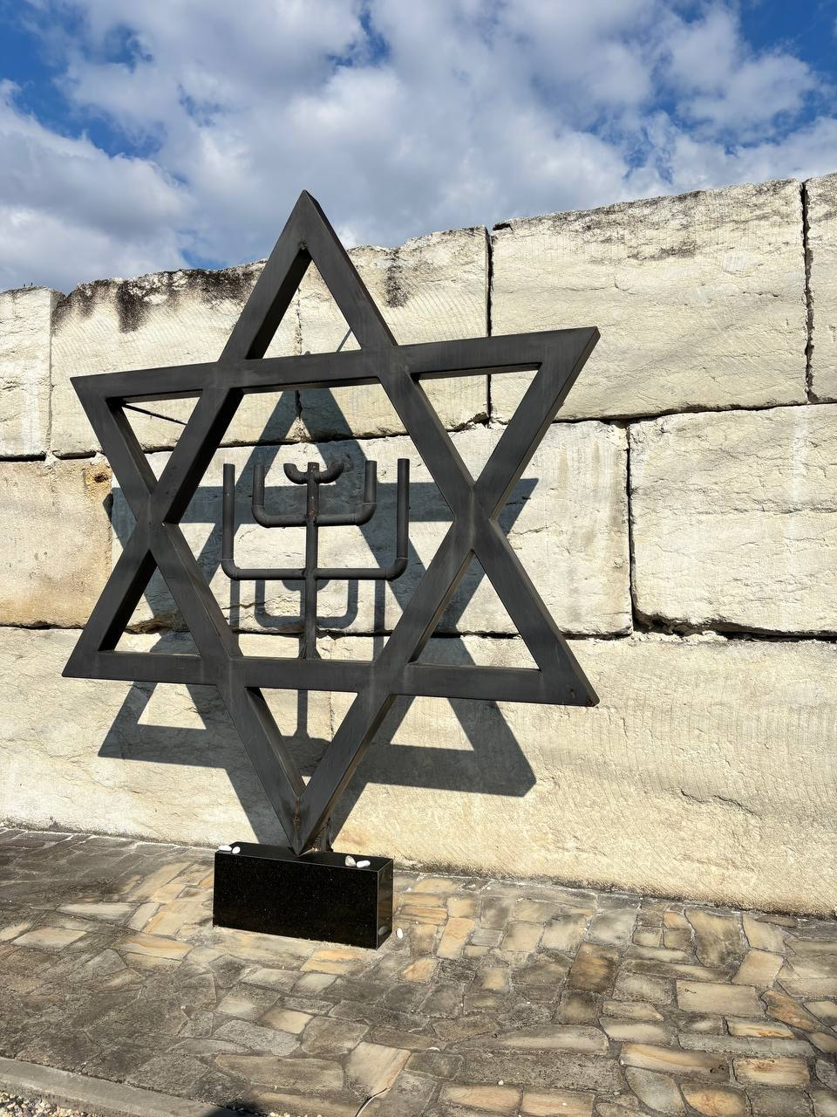
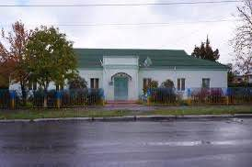
Мета роботи: виявлення та аналіз взаємного впливу культур різних національностей, які проживали і проживають на території Тетіївщини, на основі історичних джерел та антропонімічних даних (прізвищ), а також визначення їх ролі у формуванні сучасного соціокультурного середовища регіону.
Завдання: 1. Проаналізувати історичні умови формування багатонаціонального населення Тетіївщини.
2. Дослідити етнічний і релігійний склад населення Тетіївщини у XVIII–XX століттях.
3. Охарактеризувати основні напрями економічної та культурної взаємодії між українською, польською та єврейською громадами.
4. Провести антропонімічний аналіз прізвищ жителів як відображення етнокультурних процесів.
Римо-католицький костел
Пам’ятник жертвам Єврейських погромів 1919-1920 р.
Краєзнавчий музей Тетієва

Slide 3
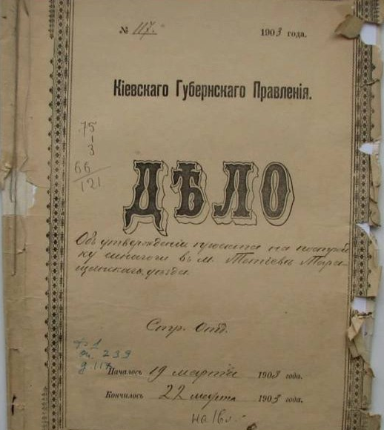
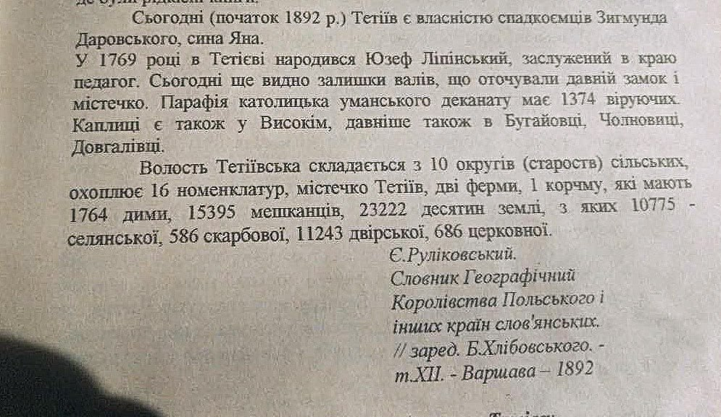
Джерельна база дослідження
• історико-краєзнавчі матеріали про розвиток Тетіївщини у XVIII–XX століттях:
Лях О. Тетіїв і Тетіївщина: погляд в історію. Тетіїв, 2004. 48 с.;
Єрмолаєв О. Подорожі за крайнебо: краєзнавчі
розвідки. Біла Церква: Білоцерківдрук, 2016. 127 с.; Історичний клуб «Ратуша» м. Тетіїв
• статистичні дані про чисельність і релігійний склад населення
• дані із АІКОМ- єдиної електронної бази даних школи (прізвища учасників учбового процесу N=310 осіб)

Slide 4
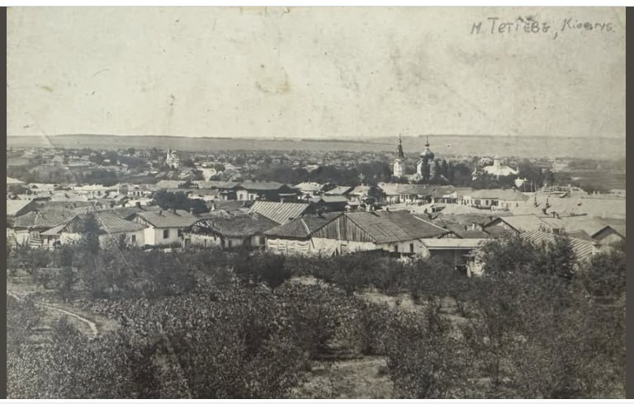
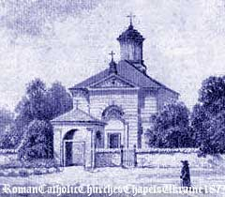
Історичні пам’ятки Тетієва (архівні матеріали)
Тетіїв початок ХХ
Парафіяльний костел 1775 р.

Slide 5
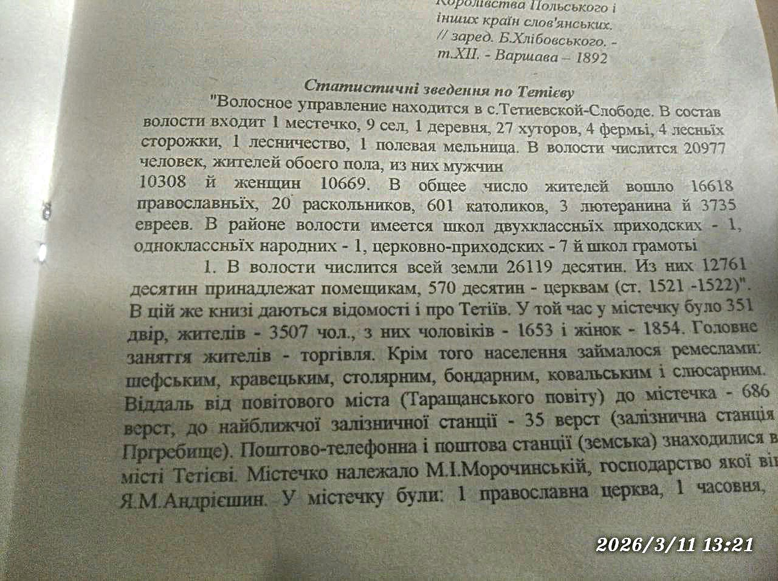
Етнічний і релігійний склад населення ХІХ-ХХ ст.
У ХІХ столітті населення Тетієва було багатонаціональним:
православні (переважно українці) — близько 3700 осіб
римо-католики (поляки) — понад 200 осіб
євреї — понад 1500 осіб
У межах волості проживало майже 21 тисяча жителів, серед яких також були лютерани та старообрядці.
Ці громади не лише співіснували, а й активно взаємодіяли через економіку, побут і культуру.
Похилевич Л. І. Сказання про населені місцевості Київської губернії, або Статистичні, історичні та церковні нотатки про всі поселення у повітах: Київському, Васильківському, Таращанському, Канівському, Черкаському, Чигиринському, Радомисльському, Сквирському, Бердичівському, Липовецькому, Звенигородському та Уманському. — Київ : Типографія Києво-Печерської Лаври, 1864. — 763 с.

Slide 6
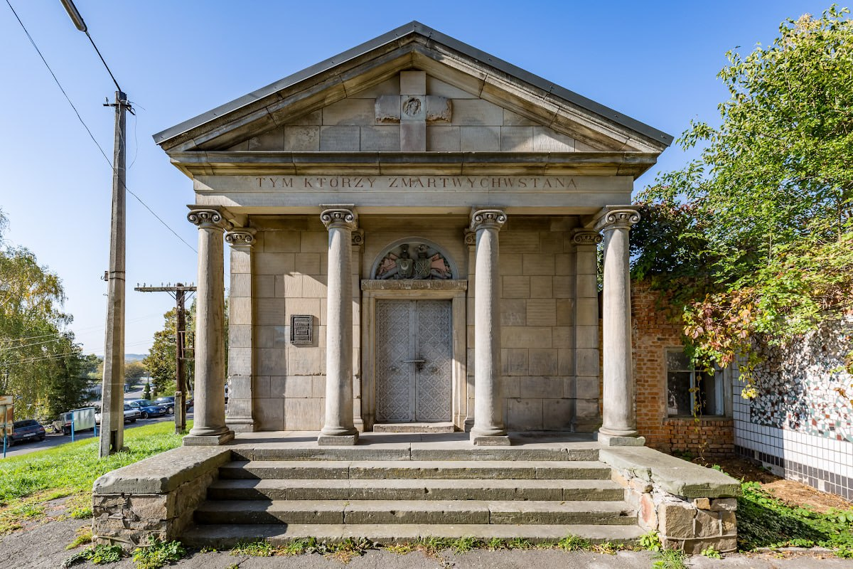
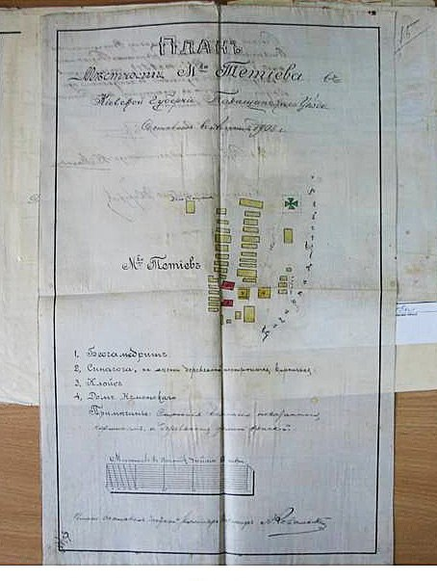
Економічна взаємодія як основа культурного впливу
Населення Тетієва кінця 19 початку 20 століття складало близько 6207 осіб з них 3700 осіб православних, римо-католики становили— 202 особи; євреї — 1525 осіб.
На початок 20 ст. частка єврейського населення значно зросла. Зокрема у центральній частині містечка етнічні євреї складали 80–84 %, 14-16% становили поляки, українці-2%. Єврейська громада володіла значною часткою торговельно-промислової інфраструктури, польська ж громада зосереджувала свою культурну діяльність навколо костьолу, при якому діяли школа та лікарня.

Slide 7
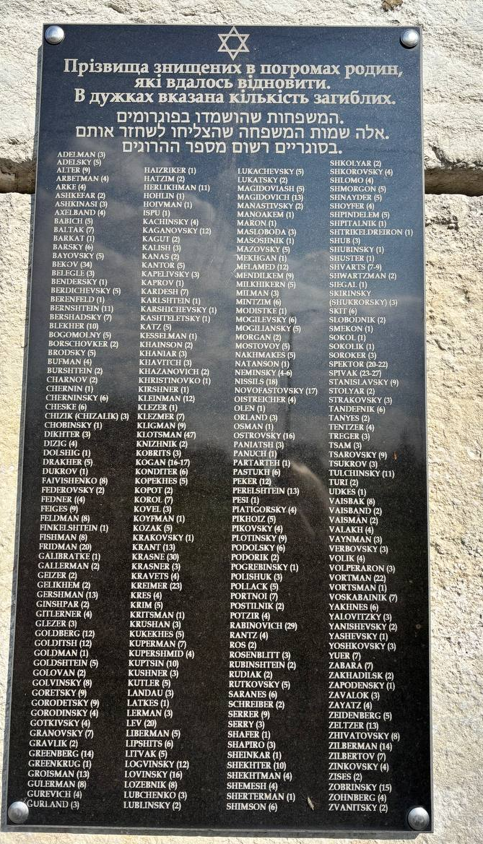
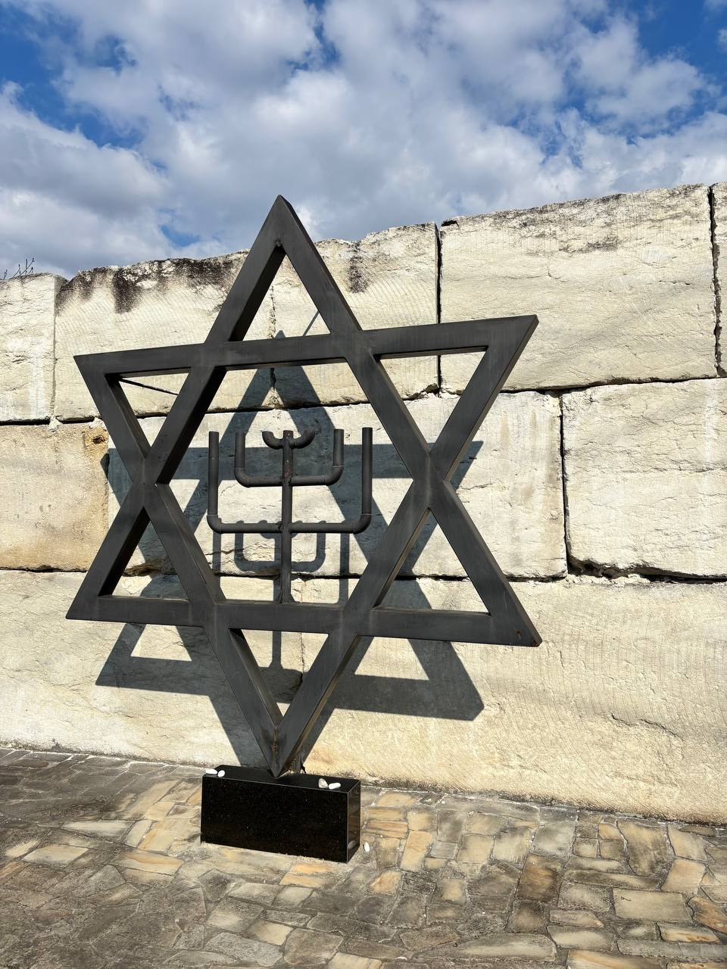
Пам’ятник жертвам єврейського погрому
«Протягом 1919-1920 років містом Тетіїв прокотилась хвиля єврейських погромів. До червня 1919 року місто успішно обороняла самооборона, яку очолював Гірш Турій. У 1919 році в погромах в червні та в серпні місяці було вбито більше 250 тетіївчан, в тому числі і Гірш Турій. Станом на 1920 рік в Тетієві проживало близько 6 тисяч євреїв. В березні 1920 року, під час найкривавішого погрому, згідно даних архіву Черіковер Інституту єврейських досліджень протягом 26-28 березня 1920 року було вбито більше чотирьох тисяч тетіївчан єврейської національності. Велика кількість людей разом з рабином були спалені погромниками в тетіївській синагозі.
Містечко Тетіїв було фактично знищено.»

Slide 8
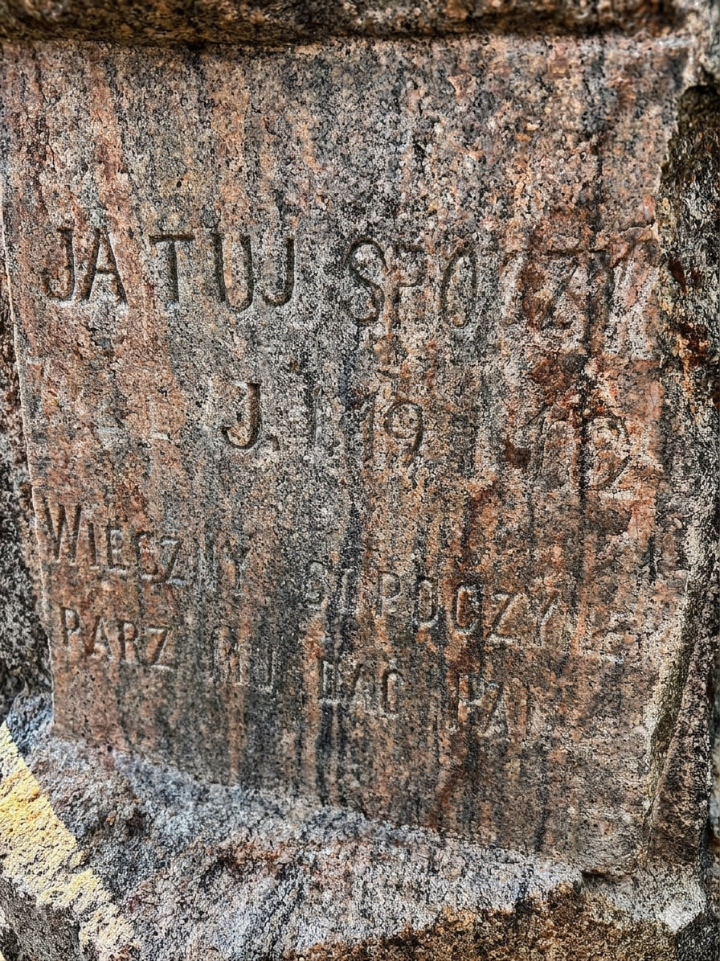
Антропонімічний аналіз
Метод антропонімічного аналізу
Прізвища було класифіковано за мовно-етнічними ознаками:
• українські (характерні суфікси: -енко, -ук, -чук, -ко)
• польські (суфікси: -ський, -цький)
• єврейські (суфікси: -ман, -штейн, а також короткі форми)
Всього проаналізовано n=310.

Slide 9
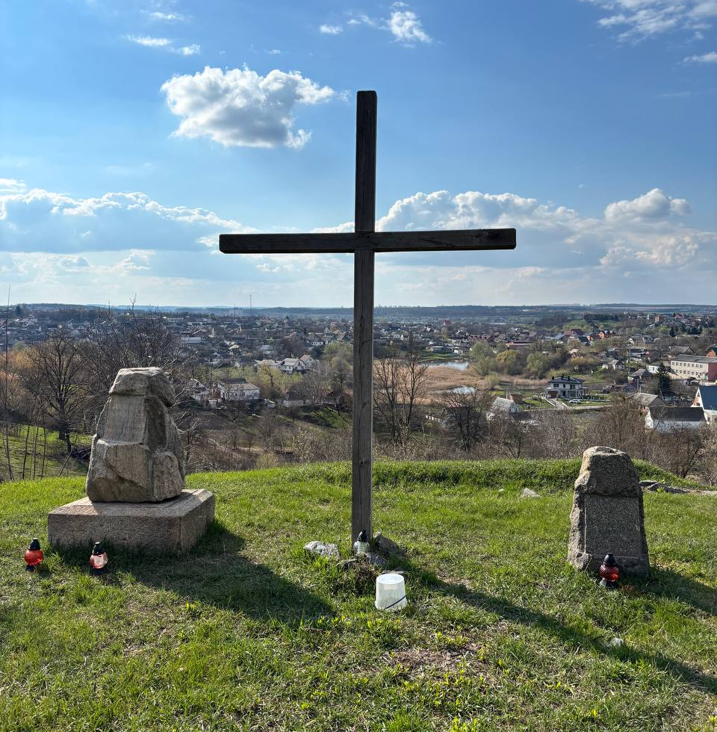
Релігійне та культурне співіснування
У Тетієві діяли різні культові споруди:
-православні церкви (Успенська, Миколаївська)
-римо-католицький костьол
-синагога
Кожна громада зберігала свою ідентичність, але водночас відбувався культурний обмін: архітектура поєднувала різні стилі, освіта розвивалася під впливом польської та української традицій, у побуті перепліталися звичаї різних народів
При костьолі діяли школа і лікарня, доступні для ширшого населення, що сприяло поширенню польської культури та освіти.

Slide 10
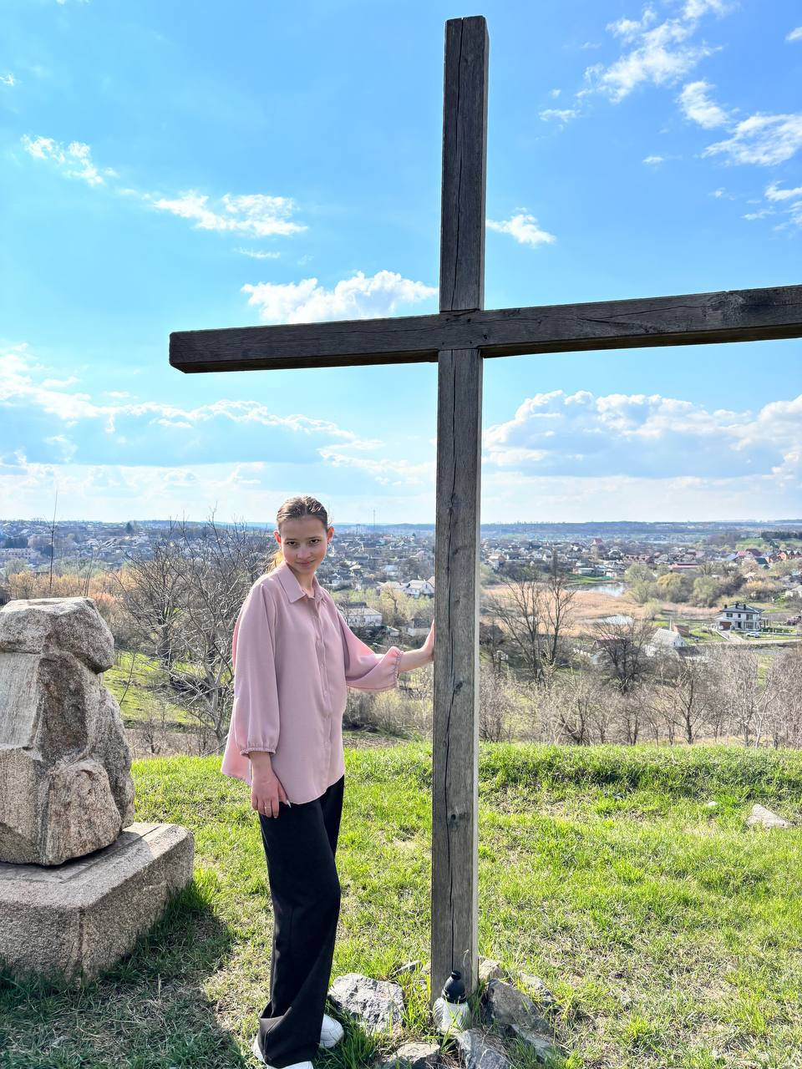
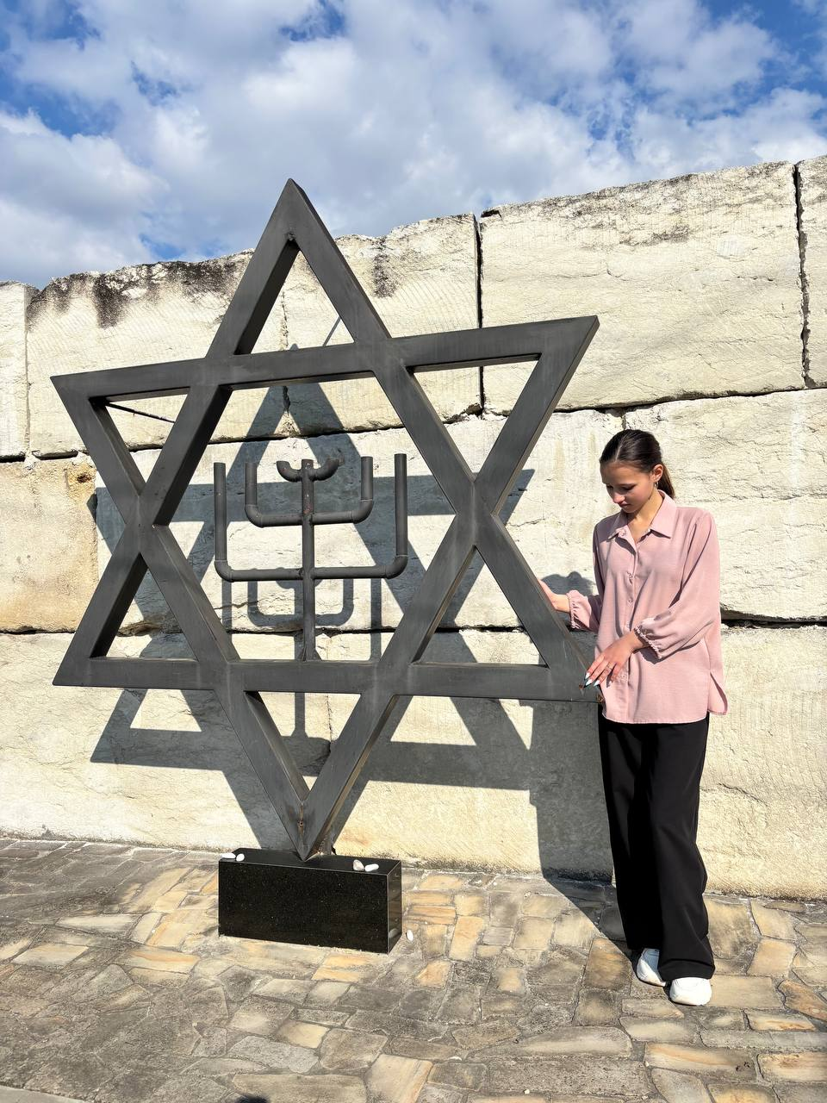
Висновки
1. Тетіївщина — історично сформований простір взаємодії трьох культур: української, польської та єврейської, які спільно визначили її розвиток.
2. Економіка містечка була результатом міжкультурної співпраці: українці — землеробство і ремесла, євреї — торгівля і підприємництво, поляки — управління та освітні ініціативи.
3. Сучасна структура прізвищ доводить сталість українського ядра населення, проте антропоніми зберігають історичну пам’ять про інші культури.
4. Трагічні події ХХ століття відомі як «єврейські погроми» зруйнували баланс культур, але їхній вплив і сьогодні зчитується в демографії, культурі та навіть у прізвищах мешканців.

Slide 11
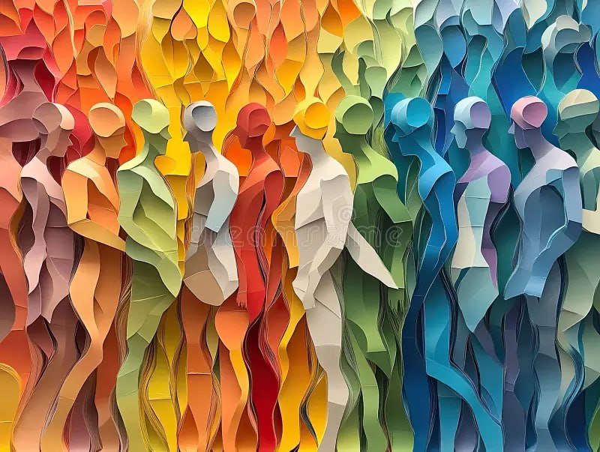
Дякую за увагу!
Дякую за увагу!

